Slide 1
빅데이터 분석 시스템 개발
평 가 작 업 지 시 서
2001020906_24v3
📌 제출 방법 : 학사시스템 능력 평가 게시판 및 GitHub Repository → 본인 Branch Push
김동욱 (2조 : 김동욱, 김수완, 홍은경)
이름 :
2026-08-04
수행날짜 :
KimDonguk
Branch 이름 (영문) :
📂 업로드 파일 13_빅데이터분석시스템개발_이름.pptx 외 실행결과 또는 코드 및 관련 파일들
🔗 Repository https://github.com/seokssaem/bigdata-2026.git

Slide 2










빅데이터 분석 모델링 및 시스템 개발
팀원
김동욱
김수완
홍은경
OPS 예측 머신러닝 회귀 모델 개발
평가일시
2026-08-11
branch 이름(영문)
예측
KimDonguk
H
E
D
F
B
A
C
G
I

Slide 3










가설 및 문제정의
ㅌ
가설 및 문제정의
1
2
3
데이터셋 분할 전략
문제 정의
분석 목적
가설 설정
모델 개발
OPS는 타자의 공격력을 종합적으로 평가하는 대표적인 지표이다. 하지만 경기 전에는 OPS를 알 수 없으므로, 선수의 기본 타격 기록을 이용하여 OPS를 예측할 수 있는 머신러닝 모델을 개발하고자 한다.
타자의 기본 기록을 활용하여 OPS를 예측하고, 어떤 기록이 OPS에 가장 큰 영향을 미치는지 분석한다.
타자의 기본 기록은 OPS 예측에 유의한 영향을 미친다.
성능 평가 결과
팀원별 담당역할
01

Slide 4



가설 및 문제정의
ㅌ
가설 및 문제정의
분석 가설 : H0 vs H1
1
데이터셋 분할 전략
귀무가설 H0
대립가설 H1
모델 개발
타자의 기본 기록은 OPS예측에 유의한 영향을 미치지 않는다.
타자의 기본 기록은 OPS예측에 유의한 영향을 미친다.
성능 평가 결과
팀원별 담당역할
검정방법 : p-value < 0.05 기준 판정
02

Slide 5


가설 및 문제정의
ㅌ
가설 및 문제정의
변수 정의
1
데이터셋 분할 전략
독립변수
정속변수
모델 개발
타석
볼넷
OPS(출루율 + 장타율)
성능 평가 결과
타수
삼진
안타
도루
팀원별 담당역할
2루타
타점
3루타
득점
홈런
제외 변수 : 출루율(OBP), 장타율(SLG) -> OPS 계산식에 직접 사용되는 변수이므로 제외
03

Slide 6


데이터셋 분할 전략
ㅌ
구분
내용
비고
가설 및 문제정의
데이터 유형 | 독립변수 - 수치형(비율척도) 종속변수 - 수치형(연속형) | 결측치, 이상치 확인
데이터 분할 | Train 80% / Test 20%
교차검증 여부 | O | 5-Fold Cross Validation 수행
train_test_split | test_size=0.2
 | random_state=42
목적 | 모델의 일반화 성능 확인
 | 데이터 분할에 따른 성능 편차 감소
데이터셋 분할 전략
모델 개발
성능 평가 결과
팀원별 담당역할
04

Slide 7

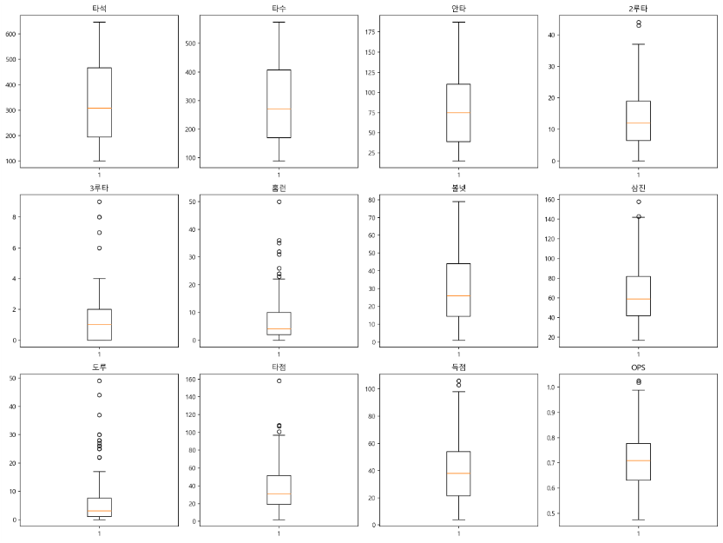

데이터셋 분할 전략
ㅌ
가설 및 문제정의
데이터 유형 분포
데이터셋 분할 전략
이상치
모델 개발
성능 평가 결과
팀원별 담당역할
05

Slide 8

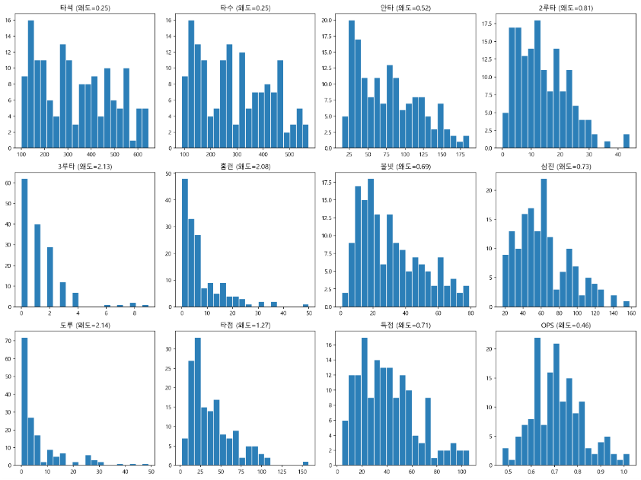

데이터셋 분할 전략
ㅌ
가설 및 문제정의
데이터 유형 분포
데이터셋 분할 전략
변수 분포
모델 개발
성능 평가 결과
팀원별 담당역할
06

Slide 9

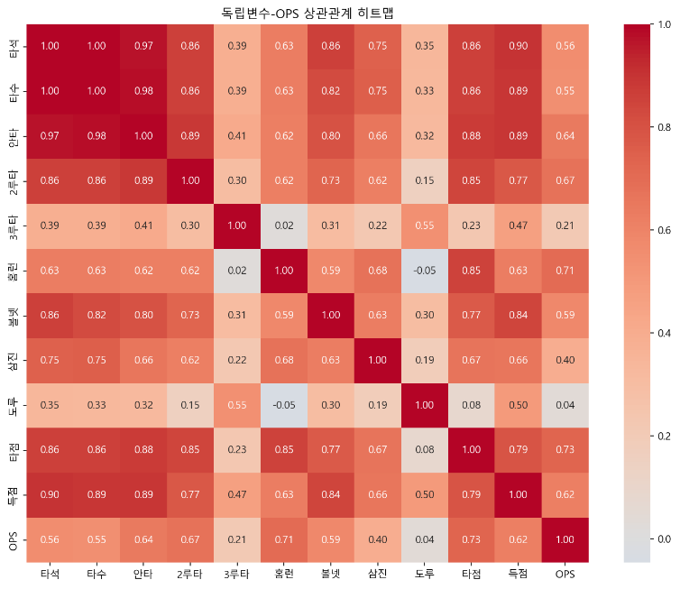

데이터셋 분할 전략
ㅌ
가설 및 문제정의
데이터 유형 분포
데이터셋 분할 전략
상관관계
모델 개발
성능 평가 결과
팀원별 담당역할
07

Slide 10



모델 개발 - 선정 이유
ㅌ
사용 모델
선형회귀
Random Forest Regressor
가설 및 문제정의
선정 근거 | 변수 간 선형 관계 확인 가능 결과 해석이 쉬움 기준(Baseline) 모델로 활용 | 비선형 관계 학습 가능 변수 간 복잡한 관계를 잘 반영 과적합을 완화하는 앙상블 모델
데이터셋 분할 전략
모델 개발
성능 평가 결과
팀원별 담당역할
08

Slide 11
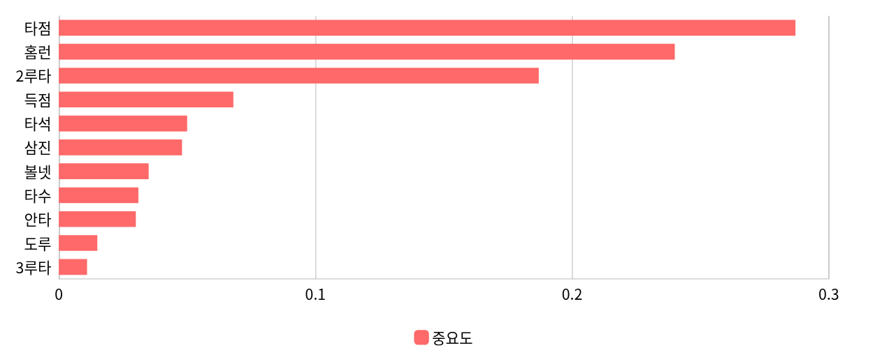
모델 개발
ㅌ
가설 및 문제정의
데이터셋 분할 전략
Random Forest 변수 중요도
모델 개발
성능 평가 결과
팀원별 담당역할
09

Slide 12


성능 평가 결과
ㅌ
평가지표
Linear Regression
Random Forest
가설 및 문제정의
MAE | 0.0375 | 0.0531
RMSE | 0.0541 | 0.0630
R² Score | 0.7425 | 0.6513
결과 해석 | - 선형회귀가 Random Forest보다 더 높은 R²를 기록했다. OPS-타격기록 관계가 상당히 선형적이라, 복잡한 모델이 오히려 과적합했을 가능성이 있다. - 회귀계수·변수중요도 모두 홈런·2루타·타점 등 장타력 지표가 OPS 예측에 핵심적이라는 결론이 일치한다. - 가설 검정 결론: 타자의 기본 기록은 OPS 예측에 유의한 영향을 미친다. → 귀무가설(H0) 기각, 대립가설(H1) 채택.
데이터셋 분할 전략
모델 개발
성능 평가 결과
팀원별 담당역할
10

Slide 13

팀원별 담당 역할
ㅌ
평가지표
개인별 파트
소감
가설 및 문제정의
김동욱 | Streamlit으로 프론트엔드 (Frontend) 작업 | 팀 프로젝트를 하면서 어떤 작업을 할 때도 혼자 결정내리지 않고 다른 팀원에게 동의를 구하고 진행하려고 노력했습니다. 진행 속도는 논의하는 과정이 필요해서 빠르지는 않았지만 더 좋은 결과들이 나올 수 있었던 것 같습니다. 재밌었습니다.
김수완 | 전반적인 백엔드 (Backend) 작업 및 ppt 작성 | -
홍은경 | 팀원 역할 분담 및 README.md 작성 | -
공동 수행 | 모듈 분리 방법 및 프론트앤드 내용에 관한 전반적인 의견 조, 서로의 결과물에 대한 피드백 | -
데이터셋 분할 전략
모델 개발
성능 평가 결과
팀원별 담당 역할
11

Slide 14
The End

